Slide 1
Women* in Science
Wie die Leistungen von (Natur)Wissenschaftler*innen unsichtbar gemacht werden
Tanja Mutschler ・11. Februar 2020

Slide 2
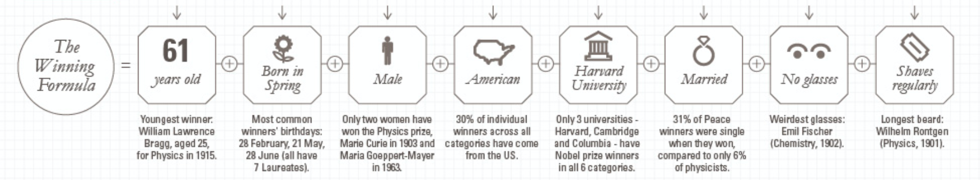
Disclaimer
Naturwissenschaften geprägt von primär
weißen, non-disabled, cis Männern
(symbolisch: Gewinnformel Nobelpreisträger*innen; bbc.com, 2012)
Vortrag Einschluss aller, die sich nicht dieser Gruppe zuordnen / zuordneten
Ziel: beispielhaft Wirkmechanismen aufzeigen, die als Diskussionsgrundlage dienen
  Sprache, übersehene Leistungen & digitale Strategien
Notes:
Cis – Personen deren zum Zeitpunkt der Geburt zugeschriebenes Geschlecht mit ihrer sich in den ersten Lebensjahren entwickelnden Geschlechtsidentität zusammenfällt
Vollständigkeit nicht das Ziel - Betonung: beispielhaft

Slide 3
Zusammenfassung Vorträge
herausragende Frauen*
oftmals isoliert, unter Pseudonym arbeitend
stärkender familiärer und wirtschaftlicher Hintergrund
aber auch:
„ein kaum zu bremsendes Interesse [...] für die Sache, Begeisterung, ja Besessenheit, die nahezu alles andere überwog“ (Roll, 2009)
Erinnerung dieser Frauen* unerlässlich
aber Beleuchtung der Mechanismen, gegen die sie ankämpften mussten / heute noch aktuell sind
Notes:
um Beteiligung von Frauen an Wissenschaft : loslösen von individueller Verantwortung / individuelle Voraussetzung
-> angehen von strukturellen Hürden

Slide 4
Theoretischer Rahmen
Herrschaftstechniken (Ås, 1979)
Kulturelles Gedächtnis (Assmann, 2010)
Unsichtbar machen
Cultural memory
Lächerlich machen
erinnern
vergessen
… tritt auf, wenn Gruppen vergessen, übersehen oder ignoriert werden
… Angriff auf Identität dieser Gruppe
Aktiv
Kanon
Passiv
Archiv
Passiv
(z.B. verlieren – nicht intentional)
Aktiv
(z.B. Zensur, Zerstörung von Material)
Zurückhalten von Informationen / Wissen
Double bind / Double punishment
vergessen: Normalität < > erinnern: Ausnahme, die besondere und kostspielige Vorkehrungen verlangt (S. 98)
Auftragen von Schuld und Scham
Kanon, als aktives Arbeitsgedächtnis der Gesellschaft, das die kulturelle Identität einer Gruppe stützt – es ist höchst selektiv und baut auf dem Prinzip der Exklusion auf (S. 106)
Notes:
Making invisible” occurs when groups are forgotten, overlooked or ignored. It robs these groups of their identity and once again reminds them that they are inferior, insignificant and have no influence. – kann in Situationen passieren, die nur Individuen betreffen (Bürosituation) oder ganze Gruppen betreffen (meistens Minoritäten) - BEZUG FRAUEN
Das ist möglich weil
both men and women are so used to the situation where men and male culture are the obvious, normal and important (Verständnis → Assmann)
male culture gründet sich auf cultural memory
Cultural memory formt Einheit einer Gruppe und macht sie sichtbar anderen Gruppen gegenüber (Jan Assmann)
Beim letzten Anstrich: Vortrag stellt passives und aktives unsichtbar machen an Beispielen vor – angefangen mit „übersehenen Leistungen“

Slide 5
Übersehene Leistungen

Slide 6
Übersehene Leistungen
Mileva Marić (-Einstein): Grad der Beteiligung an A. Einsteins ersten Veröffentlichungen bis heute ungeklärt / stark umstritten
  Großteil ihrer Briefe ist nicht mehr vorhanden (Gagnon, 2015)
  Originalmanuskript zur Relativitätstheorie (auf dem ihr Nachname gestanden haben soll) von Einstein entsorgt (Gagnon, 2015) / aus den Annalen der Physik entfernt
  In gängiger Einstein-Literatur findet Mileva Marić bzw. diese Ungeklärtheit keine / nur eine marginale Erwähnung
Notes:
obwohl es eine ganze Sammlung von Einsteins Briefen gibt (unsere Bibliothek hat allein über 10 Bände)...

Slide 7
Übersehene Leistungen
Mileva Marić (-Einstein): Grad der Beteiligung an A. Einsteins ersten Veröffentlichungen bis heute ungeklärt / stark umstritten
Zweiteilige Studie zu Studierenden-Anfragen an Professorinnen und Professoren (El-Alayli, Hansen-Brown & Ceynar, 2018)

Slide 8
Übersehene Leistungen
Mileva Marić (-Einstein): Grad der Beteiligung an A. Einsteins ersten Veröffentlichungen bis heute ungeklärt / stark umstritten
Zweiteilige Studie zu Studierenden-Anfragen an Professorinnen und Professoren (El-Alayli, Hansen-Brown & Ceynar, 2018)
  Ergebnisse: Professorinnen erhalten mehr Standard-Anfragen, mehr „special favor“ – Anfragen und erlebten mehr Freundschaftsverhalten durch Studierende

Slide 9
Übersehene Leistungen
Mileva Marić (-Einstein): Grad der Beteiligung an A. Einsteins ersten Veröffentlichungen bis heute ungeklärt / stark umstritten
Zweiteilige Studie zu Studierenden-Anfragen an Professorinnen und Professoren (El-Alayli, Hansen-Brown & Ceynar, 2018)
  Ergebnisse: Professorinnen erhalten mehr Standard-Anfragen, mehr „special favor“ – Anfragen und erlebten mehr Freundschaftsverhalten durch Studierende
  Höhere Erwartungen an Professorinnen (v.a. bei hohem Grad des Entitlements der Studierenden); und negativere Gefühle bei Ablehnung der Anfragen
Notes:
Studie 1: Umfrage unter Professor*innen nach Studierendenanfragen
Studie 2: experimentelles Design; Studierende erhielten fiktionalen (identischen) CV einer Professorin / eines Professor > und sollten Items zu Erwartungen beantworten
Given our focus on special favor requests, we felt it important to assess students’ general level of academic entitlement, which is the tendency for students to believe that they deserve to succeed academically, independent of performance or effort (Chowning and Campbell 2009; Kopp et al. 2011). Academically entitled students expect more special treatment from professors (Kopp et al. 2011). For example, past research shows that such students are more likely to argue about grades, try to negotiate higher grades, become angry after negative feedback, and expect professors to bend the rules or make exceptions for them (Chowning and Campbell 2009; Ciani et al. 2008; see also Jiang et al. 2017), all of which are similar to the types of reactions we investigated in Study 2.

Slide 10
Übersehene Leistungen
Mileva Marić (-Einstein): Grad der Beteiligung an A. Einsteins ersten Veröffentlichungen bis heute ungeklärt / stark umstritten
Zweiteilige Studie zu Studierenden-Anfragen an Professorinnen und Professoren (El-Alayli, Hansen-Brown & Ceynar, 2018)
  Ergebnisse: Professorinnen erhalten mehr Standard-Anfragen, mehr „special favor“ – Anfragen und erlebten mehr Freundschaftsverhalten durch Studierende
  Höhere Erwartungen an Professorinnen (v.a. bei hohem Grad des Entitlements der Studierenden); und negativere Gefühle bei Ablehnung der Anfragen
Implikationen:
durch höhere Erwartungen und mehr Anfragen an Professorinnen – Inanspruchnahme der Arbeitszeit
weniger Zeit für Arbeit, die in der Wissenschaft gesehen wird (Forschung, Veröffentlichungen, Kollaborationen, …)

Slide 11
Darstellung und Begriffe

Slide 12
Darstellung und Begriffe
Zusammenhang Sprache und Denken (vgl. Sapir-Whorf-Hypothese; Boroditsky, 2010)
Notes:
Sapir Whorf (Linguistik): Sprache formt Denken

Slide 13
Darstellung und Begriffe
Zusammenhang Sprache und Denken (vgl. Sapir-Whorf-Hypothese; Boroditsky, 2010)
Studie: Einfluss von gegenderter (bzw. nicht gegenderter) Sprache auf Umwelt (Jakiela & Ozier, 2018)
  Ergebnis: gegenderte Sprachen werden assoziiert mit regressiveren Normen für Frauen und schlechterer Arbeitsmartkbeteiligung
Notes:
Untersuchung der grammatikalischen Gender-Struktur von 4000 Sprachen

Slide 14
Darstellung und Begriffe
Zusammenhang Sprache und Denken (vgl. Sapir-Whorf-Hypothese; Boroditsky, 2010)
Studie: Einfluss von gegenderter (bzw. nicht gegenderter) Sprache auf Umwelt (Jakiela & Ozier, 2018)
  Ergebnis: gegenderte Sprachen werden assoziiert mit regressiveren Normen für Frauen und schlechterer Arbeitsmartkbeteiligung
neben Gender-Stern, Binnen-I oder neutrale Formen, auch
wie über Frauen* in der Wissenschaft geschrieben wird
Notes:
Sprache wirkt sich auf das Denken aus

Slide 15
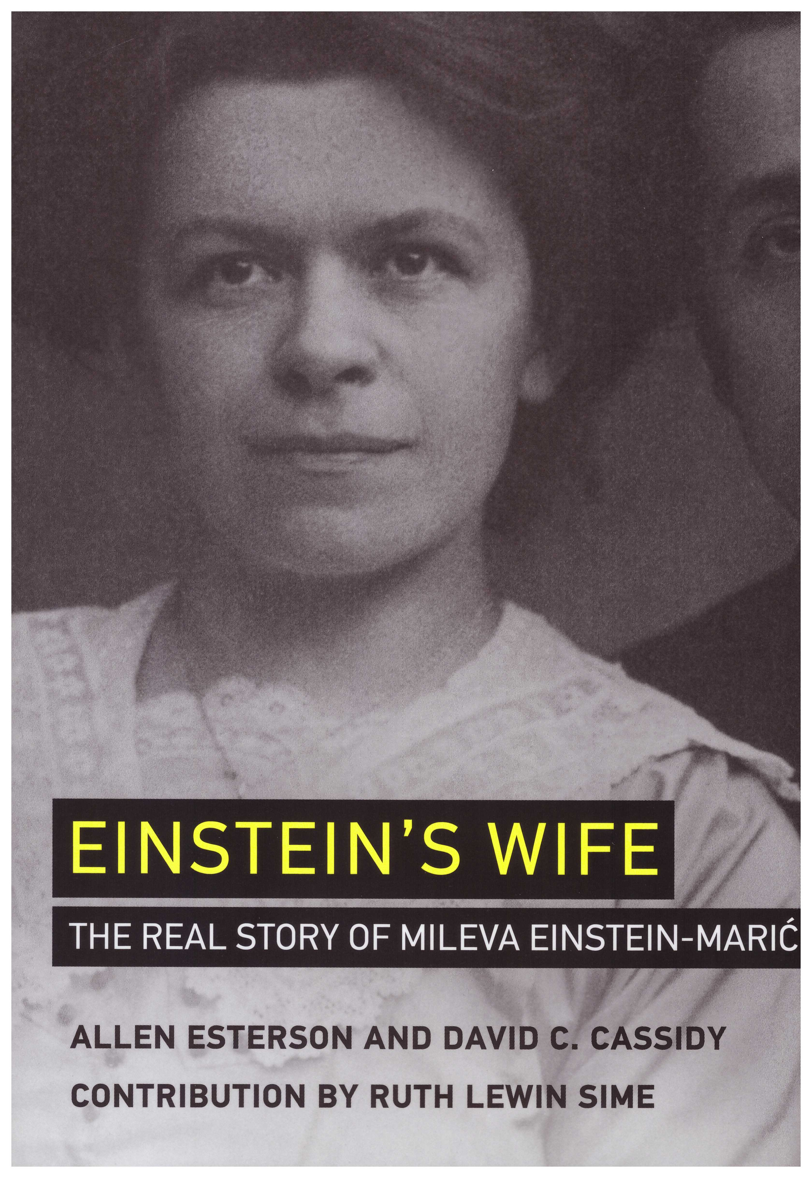
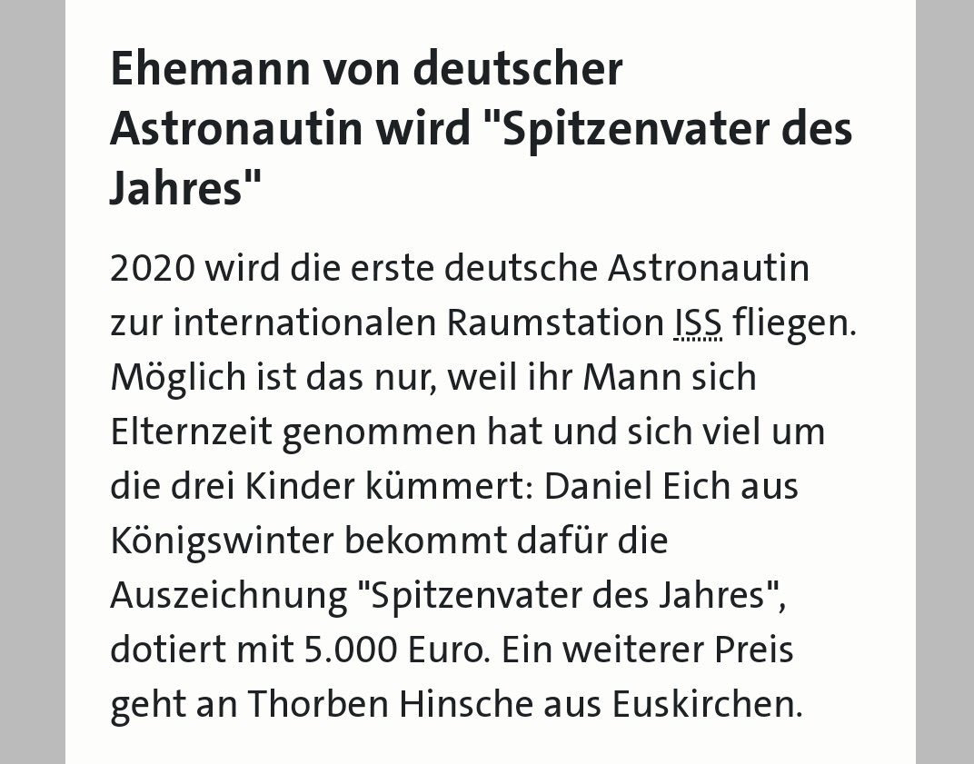
Darstellung und Begriffe
(Schuh, 2018: 50 Klassiker Naturwissenschaftler)
Marie Curie – Mutter der Radioaktivität
Robert Koch – Meister der Mikroben
„(…) und seit kurzem verwitwete Marie Curie“ (3. Satz!)
Albert Einstein – Schöpfer der Relativität
Enrico Fermi – Bändiger der Kernenergie
„Marie Curie war als Physikerin wie als Frau eine Ausnahmeerscheinung.“
„Der exzellente Chemiker Hahn beherrschte die chemische Seite (...). Meitner verfügte über den nötigen Hintergrund (...).
„Katie Bouman, die kürzlich geheiratet hat, ist weiter zum California Institute of Technology gezogen (...)“ (Süddeutsche, 2019)
„Dadurch ist ihr Mann Pierre unverdientermaßen in den Schatten gerückt“
Screenshot Artikel (WDR.de, 2019)
Notes:
Astronautin: Insa Thiele-Eich
The station, located in Ivry-sur-Seine, was opened in 1946. It was previously known as Pierre Curie. Following a renovation completed on 31 January 2007, it was renamed to honour his wife and fellow Nobel laureate Maria Skłodowska-Curie as well on 8 March, International Women's Day.

Slide 16
Darstellung und Begriffe
Zusammenhang Sprache und Denken (vgl. Sapir-Whorf-Hypothese; Boroditsky, 2010)
Studie: Einfluss von gegenderter (bzw. nicht gegenderter) Sprache auf Umwelt (Jakiela & Ozier, 2018)
  Ergebnis: gegenderte Sprachen werden assoziiert mit regressiveren Normen für Frauen und schlechterer Arbeitsmartkbeteiligung
neben Gender-Stern, Binnen-I oder neutrale Formen, auch
wie über Frauen* in der Wissenschaft geschrieben wird
Wissenschaftlerinnen in der medialen Darstellung sind oft nicht nur Wissenschaftlerinnen.
Ihre vermeintliche (primäre) Rolle als Frau, Mutter, Ehepartnerin ist omnipräsent.

Slide 17
Moderne Mechanismen

Slide 18
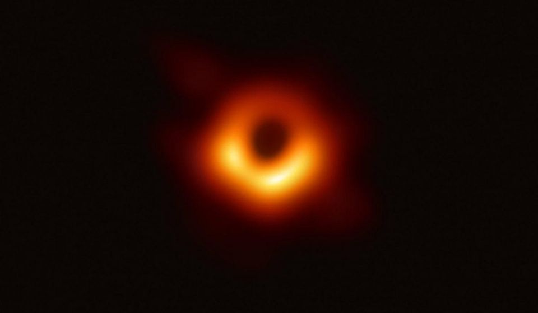
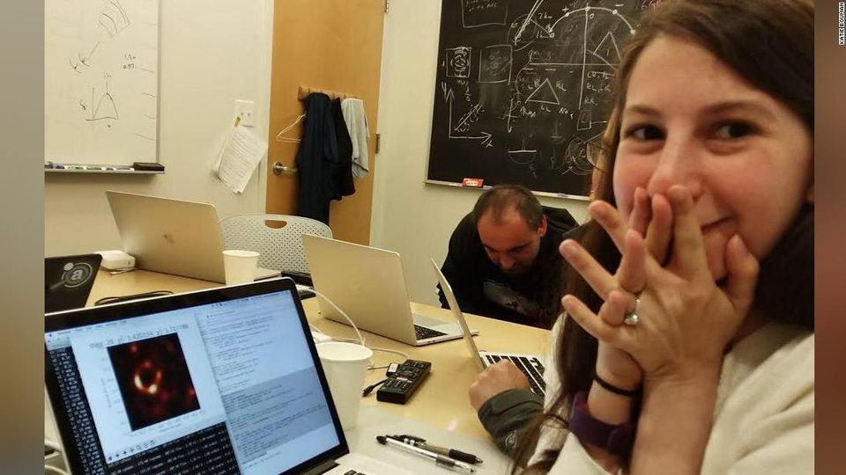
Moderne Mechanismen
Bild des Schwarzen Lochs (Forbes.com, 2019)
Katie Bouman (Forbes.com, 2019)
Notes:
Am 11. April 2019 wird das Bild eines schwarzen Lochs veröffentlicht, das weltweit spannungserfüllt erwartet wurde.
Es entstand aus einer internationalen Kollaboration mit über 200 Forschenden.
Kurze Zeit später geht auch folgendes Bild viral: Es zeigt Katie Bouman, eine der Forscherinnen, die an einem der Algorithmen für die Bildproduktion mitgearbeitet hat. Bouman wird Sinnbild der Entdeckung, viele Medien berichten über die Wissenschaftlerin.

Slide 19
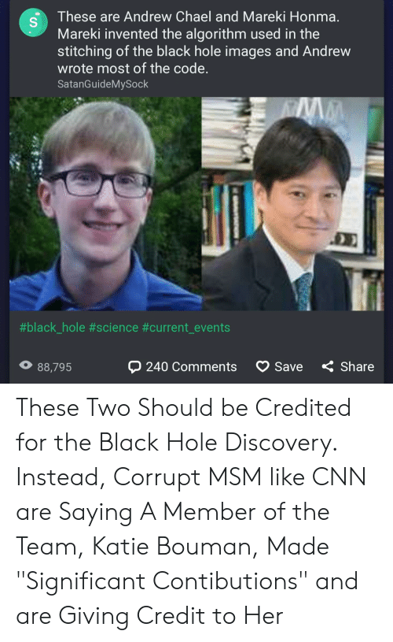
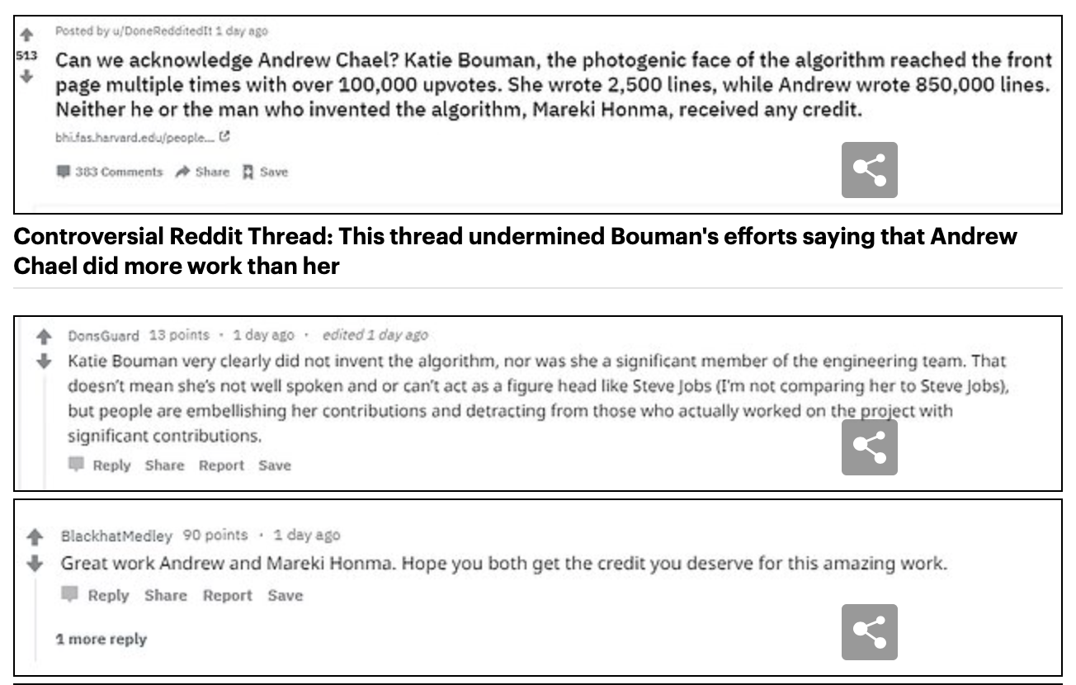
Moderne Mechanismen
Notes:
Was dann passiert, ist sehr typisch für massenmediale Phänomene:
Auf unterschiedlichen Plattformen (hier: Reddit) entstehen Diskussionen darüber, wie groß der Anteil Boumans an der Kollaboration war. Ihr wird der Verdienst (Credit) abgesprochen und es werden Memes veröffentlicht, die männlichen Kollegen den Löwenanteil zusprechen.

Slide 20
Moderne Mechanismen
Richtigstellung durch Chael und Bouman (Betonung: Teamleistung)
Wertung als Attacke sogenannter Internet-Trolle
klare Zielstellung:
  Angriff auf Glaubhaftigkeit der berichtenden Medien
  Diffamierung der Leistung einer Forscherin (Bennenung: Frauenfeindlichkeit)
ABER:
Beiträge wurden geklickt / geteilt
Richtigstellung erreicht weitaus weniger Personen
Konsequenzen für Glaubhaftigkeit
Notes:
Richtigstellung: Zahlen sind ausgedacht
Internettrolle: Zusammenschluss von Personen über Netzwerke; dabei warden Plattformen wie Discord genutzt;
Oftmals Männer aus dem rechten Spektrum, (fast immer) vertreten von misogyner Einstellungen
Mechanismen hinterfragen – stärker betonen

Slide 21
Was ist zu tun?

Slide 22
Forderungen / Diskussionspunkte
Verzicht “Genie”-Begriff, da es Leistungen beteiligter Personen unsichtbar macht, dabei aber Einzelpersonen stark erhöht und gegen gerechtfertigte Kritik immun macht (z.B. Einstein als “Mann des Jahrhunderts“ oder „Lutherjahr 2017“ trotz Antisemitismus-/ Sexismus-/ Ableismus-Vorwürfen)

Slide 23
Forderungen / Diskussionspunkte
Verzicht “Genie”-Begriff, da es Leistungen beteiligter Personen unsichtbar macht, dabei aber Einzelpersonen stark erhöht und gegen gerechtfertigte Kritik immun macht (z.B. Einstein als “Mann des Jahrhunderts“ oder „Lutherjahr 2017“ trotz Antisemitismus-/ Sexismus-/ Ableismus-Vorwürfen)
Kritische bzw. reflektierte Auseinandersetzung mit Geschichte der Naturwissenschaften in Schule (vgl. Fächerübergreifende Kompetenzentwicklung, RLP Berlin-Brandenburg) und anderen außerschulischen Lernorten (z.B. Museen; vgl. Dawson et al., 2019)
Notes:
Whose voices are heard, whose objects are displayed and how are these stories told? (Dawson et al., 2019)

Slide 24
Forderungen / Diskussionspunkte
Verzicht “Genie”-Begriff, da es Leistungen beteiligter Personen unsichtbar macht, dabei aber Einzelpersonen stark erhöht und gegen gerechtfertigte Kritik immun macht (z.B. Einstein als “Mann des Jahrhunderts“ oder „Lutherjahr 2017“ trotz Antisemitismus-/ Sexismus-/ Ableismus-Vorwürfen)
Kritische bzw. reflektierte Auseinandersetzung mit Geschichte der Naturwissenschaften in Schule (vgl. Fächerübergreifende Kompetenzentwicklung, RLP Berlin-Brandenburg) und anderen außerschulischen Lernorten (z.B. Museen; vgl. Dawson et al. 2019)
Sensiblerer, reflektierter Umgang mit Sprache / Darstellung in Medien
Notes:
Hinterfragen der Darstellung (in Anbetracht misogyner Netzwerke etc.)

Slide 25
Forderungen / Diskussionspunkte
Verzicht “Genie”-Begriff, da es Leistungen beteiligter Personen unsichtbar macht, dabei aber Einzelpersonen stark erhöht und gegen gerechtfertigte Kritik immun macht (z.B. Einstein als “Mann des Jahrhunderts“ oder „Lutherjahr 2017“ trotz Antisemitismus-/ Sexismus-/ Ableismus-Vorwürfen)
Kritische bzw. reflektierte Auseinandersetzung mit Geschichte der Naturwissenschaften in Schule (vgl. Fächerübergreifende Kompetenzentwicklung, RLP Berlin-Brandenburg) und anderen außerschulischen Lernorten (z.B. Museen; vgl. Dawson et al. 2019)
Sensiblerer, reflektierter Umgang mit Sprache / Darstellung in Medien
Aufgabenverteilung in Arbeitsgruppen reflektieren (vgl. El-Alayli, Hansen-Brown & Ceynar, 2018)

Slide 26
Vielen Dank für Ihre Aufmerksamkeit.
Ich freue mich auf eine anregende Diskussion.

Slide 27
Literaturhinweise
Assmann, A. (2010). Canon and Archive. In: Erll, A. & Nünning, A. (Eds.). A Comparison to Cultural Memory Studies. Berlin and New York: de Gruyter, 97-108.
Assmann, J. (1995). Collective Memory and Cultural Identity. New German Critique 65, 125-133.
BBC. (2012). Nobel Prizes: Is there a secret formula to winning one? Zugriff unter: https://www.bbc.com/future/article/20121008-winning-formula-for-nobel-prizes
Boroditsky, L. (2012). Wie die Sprache das Denken formt. Zugriff unter: https://www.spektrum.de/news/wie-die-sprache-das-denken-formt/1145804
Dawson, E., Archer, L., Seakins, A., Godec, S, DeWitt, J., King, H., Mau, A. & Nomikou, E. (2019). Selfies at the science museum: exploring girls‘ identity performances in a science learning space. Gender and Education. DOI: 10.1080/09540253.2018.1557322
El-Alayli, A., Hansen-Brown, A. & Ceynar, M. (2018). Dancing Backwards in High Heels: Female Professors Experience More Work Demands and Special Favor Requests, Particularly from Academically Entitled Students. Sex Rolls (79); 136-150.
Gagnon, P. (2015). Was kommt nach dem Higgs-Boson? Wien: Austrian Academy of Sciences Press.
Jakiela, P. & Ozier, O. (2018). Gendered Language. Policy Research Working Paper 8464. Zugriff unter: http://documents.worldbank.org/curated/en/405621528167411253/pdf/WPS8464.pdf, Zusammenfassung unter: https://www.worldbank.org/en/news/feature/2019/01/24/gendered-languages-may-play-a-role-in-limiting-womens-opportunities-new-research-finds
Roll, C. (2009). Frauen in der Wissenschaft(sgeschichte): Eine Einführung. In: Groß, D. (Hrsg.). (2009). Gender schafft Wissen – Wissenschaft Gender: Geschlechtsspezifische Unterscheidungen und Rollenzuschreibungen im Wandel der Zeit. Kassel, Universitätsverlag, 19-33.

Slide 28
Literaturhinweise
WDR. (2019). Gütersloh: Spitzenvater des Jahres ausgezeichnet. Zugriff unter: https://www1.wdr.de/nachrichten/westfalen-lippe/mestemacher-spitzenvater-des-jahres-guetersloh-100.html
Weiß, M. (2019). Katie Bouman – Sie wird für das Foto vom Schwarzen Loch gefeiert. Süddeutsche Zeitung; Zugriff unter: https://www.sueddeutsche.de/wissen/katie-bouman-informatikerin-schwarzes-loch-1.4405776
Weiß, M. (2019). Im Schatten Einsteins. Süddeutsche Zeitung; Zugriff unter: https://www.sueddeutsche.de/wissen/albert-einstein-frau-mileva-maric-relativitaetstheorie-1.4412479-0#seite-2
Persönliche Empfehlungen
Milo, S. (2015). The lost genius of Mozart‘s sister. Zugriff unter: https://www.theguardian.com/music/2015/sep/08/lost-genius-the-other-mozart-sister-nannerl
Schöndorfer, N. (2019). Objektivität ist eine Herrschaftslüge – Darf sie das? Podcast #20. Zugriff unter: https://www.darfsiedas.at/podcarst/detail/id-20-darf-sie-das-objektivitaet-ist-eine-herrschaftsluege
Schulte, B. (2019). A woman‘s greates enemy? A lack of time to herself. Zugriff unter: https://www.theguardian.com/commentisfree/2019/jul/21/woman-greatest-enemy-lack-of-time-themselves
Stokowski, M. (2018). Kennen Sie diese Frauen? Zugriff unter: https://www.spiegel.de/kultur/gesellschaft/margarete-stokowski-ueber-frauenwahlrecht-kennen-sie-olympe-de-gouges-a-1238163.html
Stanat, P; Schipolowski, S.; Mahler, N.; Weirich, S. & Henschel, S. (Hrsg.). (2019). IQB-Bildungstrend 2018. Mathematische und naturwissenschaftliche Kompetenzen am Ende der Sekundarstufe I im zweiten Ländervergleich. Münster: Waxmann. (Stichwort: Selbstkonzept)

Slide 29
Bildquellen
Lenthang, M. (2019). Male scientist who helped capture the first photograph of a black hole defends Katie Bouman after she was attacked by sexist trolls who say she took the credit for her team. Dailymail, Zugriff unter: https://www.dailymail.co.uk/news/article-6917089/Male-scientist-helped-capture-black-hole-photo-defends-Katie-Bouman-sexist-trolls.html
Smith, K. (2019). We Should Listen To Katie Bouman: Science Takes Teamwork. Forbes, Zugriff unter: https://www.forbes.com/sites/kionasmith/2019/04/14/we-should-listen-to-katie-bouman-science-takes-teamwork/#6ef3effb2034
WDR. (2019). Gütersloh: Spitzenvater des Jahres ausgezeichnet. Zugriff unter: https://www1.wdr.de/nachrichten/westfalen-lippe/mestemacher-spitzenvater-des-jahres-guetersloh-100.html

Slide 30
“Women have always been an equal part of the past. We just haven't been an equal part of history.”
- Gloria Steinem

Slide 31
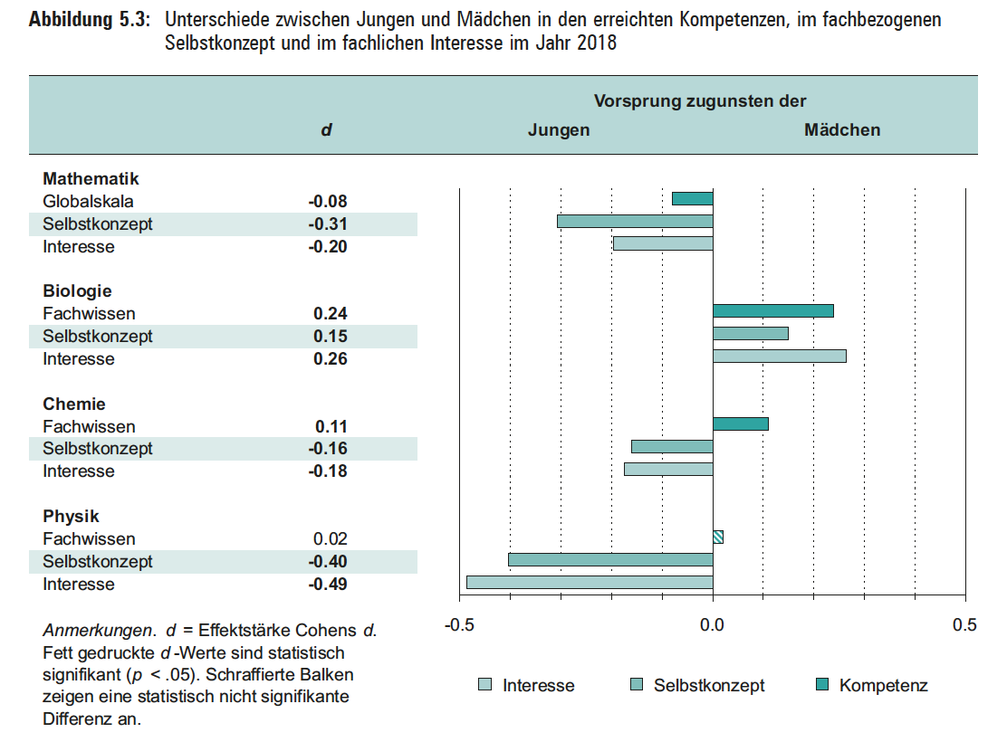
Auswirkungen
Fehlende Repräsentation – Frage „Gehöre ich hier überhaupt her“ – Selbstkonzept - IQB
Stanat et al. (2019) IQB Bildungstrends.

